Slide 2
Inleiding Omgevingsplan
Annemieke Elfferich-Schattenberg

Slide 3
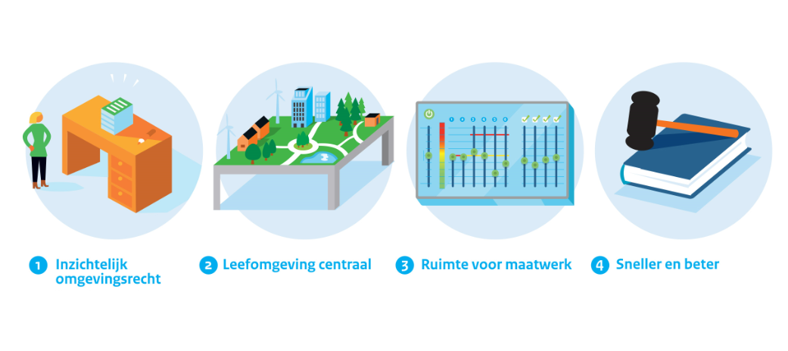
Verbeterdoelen van de Ow

Slide 4
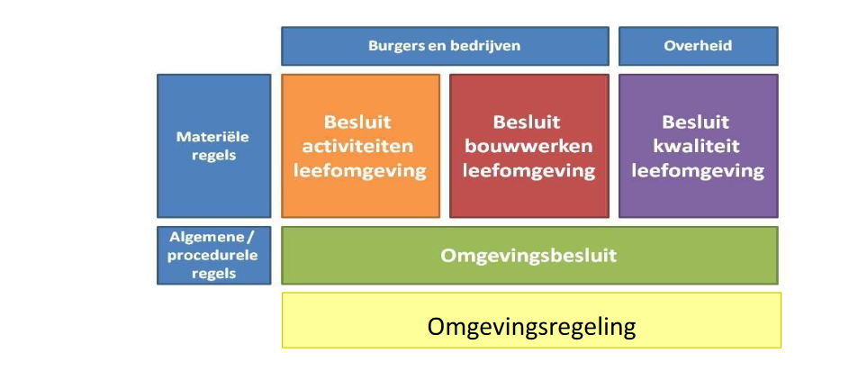
Het Stelsel

Slide 5
Reikwijdte fysieke leefomgeving
Artikel 1.2 (fysieke leefomgeving)
De fysieke leefomgeving omvat in ieder geval:
a. bouwwerken | f. lucht
b. infrastructuur | g. landschappen
c. watersystemen | h. natuur
d. water | i. cultureel erfgoed
e. bodem | j. werelderfgoed
Doel, Reikwijdte, uitgangspunten

Slide 6
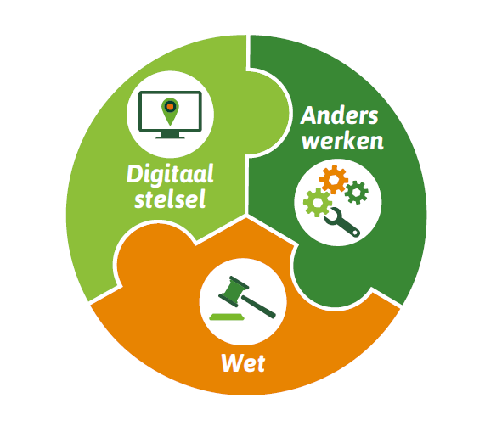
Gaan werken met de Omgevingswet

Slide 7
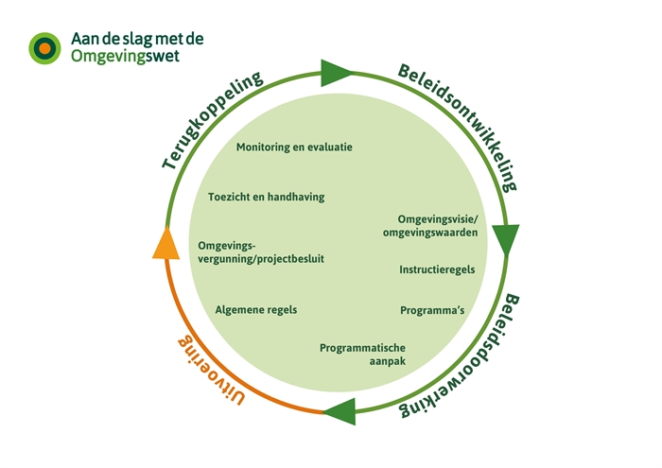
De beleidscyclus

Slide 8
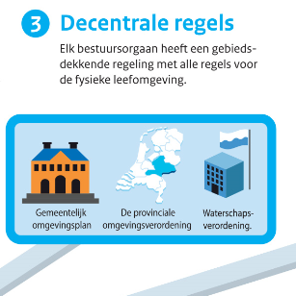

Slide 9
Wat is het omgevingsplan
Inzichtelijk en samenhangend:
Eén omgevingsplan met gemeentelijke regels over de fysieke leefomgeving
Snel:
Kan worden gedelegeerd aan het uitvoerend bestuursorgaan
Flexibel:
Overgangsrecht op maat, ruimte voor globale regels, van uitvoerbaarheid ‘plan’ naar regels over de fysieke leefomgeving

Slide 10
In de omgevingsvisie zegt de gemeente hoe zij het leefgebied wil ontwikkelen en beschermen. Die keuzes werkt zij uit in haar omgevingsplan. Het omgevingsplan bevat zo de regels voor de fysieke leefomgeving.
De gemeente kan voor ieder gebied zeggen welke activiteiten zij wel of niet toestaat, bijvoorbeeld wonen, recreatie of bedrijvigheid. In haar omgevingsplan hoeft de gemeente niet specifiek te bepalen wat er in welk gebied komt. Ze kan voor een ontwikkelingsgebied kiezen voor een algemenere beschrijving met randvoorwaarden. Ook geeft de gemeente aan welke regels zij aan de activiteiten stelt.
De gemeente zorgt dat de regels in het omgevingsplan samen leiden tot een evenwichtige toedeling van functies aan locaties (artikel 4.2, Omgevingswet).

Slide 11
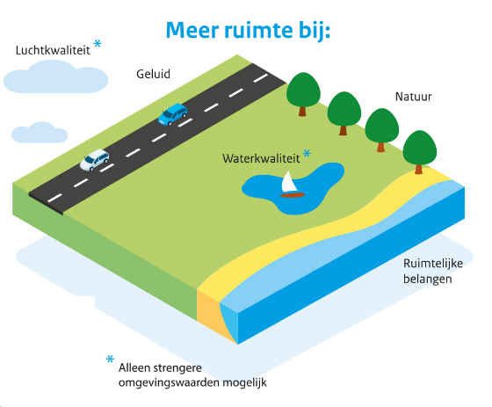
Wat veranderd er ?
Eén omgevingsplan per gemeente (gebiedsdekkend)
regels over activiteiten
Bredere reikwijdte
werken met open normen en beleidsregels
Veel gemeentelijke verordeningen naar het Omgevingsplan
Geen rijksregels meer voor een aantal activiteiten
Geen regels over de uitvoerbaarheid
Geen standaard eerbiediging van het overgangs recht
Actualiseren
Nieuwe digitale standaarden

Slide 12
Wat betekent dat?
Onder de Omgevingswet moet iedere gemeente 1 omgevingsplan voor haar hele grondgebied vaststellen. Gemeenten krijgen ruimte om omgevingsplannen 'globaler en flexibeler' in te richten dan bestemmingsplannen. Dat is 1 van de doelen van de Omgevingswet. Daardoor kan het omgevingsplan ruimte bieden aan initiatieven binnen daarin opgestelde kaders.
Het omgevingsplan beperkt zich dus niet tot planologische aspecten. Het voorziet in een evenwichtige toedeling van functies aan locaties. Daarnaast kan het ook andere regels bevatten over activiteiten. Het gaat dan om activiteiten die gevolgen hebben of kunnen hebben voor de fysieke leefomgeving. De regels in het omgevingsplan zijn altijd regels over activiteiten met mogelijke gevolgen voor de fysieke leefomgeving.
De regels in het omgevingsplan zullen vaak lijken op de regels die nu in gemeentelijke verordeningen staan. Het gaat dan om de vorm, inhoud en motivering van de regels over de fysieke leefomgeving. Denk aan de huidige regels voor kappen, ligplaatsen en monumenten. Het omgevingsplan kan zowel verbods- als gebodsbepalingen bevatten. In het domein bouw kunnen meer onderwerpen in een omgevingsplan een plek krijgen.

Slide 13
De kruimelregeling vervalt
Na de inwerkingtreding van de Omgevingswet bestaan de zogenoemde kruimelgevallen niet meer. Het onderscheid tussen artikel 2.12, lid 1, onderdeel a, sub 2o en 3o, van de Wabo is er dan niet meer.
Voor de bij AMvB aangewezen kruimelgevallen kon met de snelle reguliere procedure uit de Wabo worden afgeweken van het bestemmingsplan.
Bij de inwerkingtreding van de Omgevingswet is de procedure voor de omgevingsvergunning voor een omgevingsplanactiviteit standaard de reguliere procedure. Een kruimelgevallenregeling is onder de Omgevingswet dus niet meer nodig.

Slide 14
Wat was de kruimelregeling
Met een kruimelvergunning kan een bouwplan afwijken van een bestemmingsplan. Op de kruimellijst staan elf gevallen waarin van het bestemmingsplan mag worden afgeweken, zonder dat daar lange procedures voor nodig zijn.
- Een gebouw vergroten
- Gebruik van een bestaand bouwwerk wijzigen
- dakterras of balkon aanleggen

Slide 15
De lex positivo vervalt
Het wegvallen van de lsp laat onverlet dat het bestuursorgaan een inspanningsverplichting heeft om tijdig te beslissen op aanvragen.
In gevallen waarin het een bestuursorgaan vervolgens niet lukt om op tijd een besluit te nemen, kan een initiatiefnemer wel gebruik maken van de regeling dwangsom en beroep bij niet tijdig beslissen (na een schriftelijke ingebrekestelling gaat het bestuursorgaan dwangsommen verbeuren en de initiatiefnemer kan naar de bestuursrechter stappen om besluitvorming af te dwingen).

Slide 16
Het omgevingsplan in de Omgevingswet
Artikel 2.4 Ow: De gemeenteraad stelt voor het gehele grondgebied van de gemeente één omgevingsplan vast waarin regels over de fysieke leefomgeving worden opgenomen
Artikel 2.8: Delegatie mogelijk aan college van B&W
Artikel 2.11: In een omgevingsplan kunnen omgevingswaarden worden vastgesteld
Artikel 3.15: Bij omgevingsplan kunnen programma’s worden aangewezen, die betrekking hebben op omgevingswaarden van de gemeente of een andere doelstelling waarvoor in dat omgevingsplan een regel over het verlenen of weigeren van een omgevingsvergunning voor een omgevingsplanactiviteit is gesteld
Artikel 4.1: Decentrale regels over activiteiten
Artikel 4.2: Toedeling van functies aan locaties

Slide 17
Artikel 2.4 Ow bepaalt in combinatie met de artikelen 4.1 en 4.2 Ow dat voor het hele grondgebied één omgevingsplan moet worden opgesteld, waarin regels over de fysieke leefomgeving worden opgenomen die voldoen aan de maatschappelijke doelen van de wet.
Vrij vertaald moet het geheel aan regels in ieder geval zorgen voor een evenwichtige toedeling van functies aan locaties. Kortom: er is geen verplichting om het gebruiksdoel (= bestemming) van een locatie vast te leggen
Het is onder de Wet ruimtelijke ordening verboden om te handelen in strijd met een bestemming, maar het is onder de Omgevingswet niet verboden om te handelen in strijd met een functie.
Een functie is niets meer dan een benaming voor het werkingsgebied van bepaalde regels. Soms kan een functie handig zijn, maar vaak is het prima mogelijk om door het stellen van regels over activiteiten met een werkingsgebied een evenwichtige toedeling van functies aan locaties te bereiken zonder dat er daadwerkelijk functies worden gebruikt.

Slide 18
Wat niet in het OP
Geen rijksregels meer voor een aantal activiteiten en aspecten
Geen regels over uitvoerbaarheid ( de gemeente hoeft niet meer aannemelijk te maken dat een functie er daadwerkelijk gaat komen, onderzoek kan gefaseerd worden)
Niet meer om de 10 jaar actualiseren (doorlopend kan het OP worden aangepast)
Geen regels over overgangsrecht (geen standaard eerbiediging van het overgangsrecht)

Slide 19
Welke regels in het Omgevingsplan?
Geen regels
Algemene regels
Informatie plicht
Meldplicht
Vergunning
verbod
Als het eigenlijk vanzelf gaat
Regel geldt rechtstreeks
Vooraf kennis van start
Niet verrast worden
Vooraf toetsing is nodig
Het mag niet

Slide 20
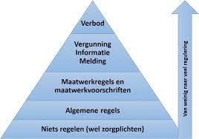
De regelpiramide

Slide 21
In en uitsluiten van activiteiten
Insluiten houdt in dat een aantal benoemde activiteiten binnen het gebiedstype wordt toegestaan en dat alle andere activiteiten met gebruiksruimte zijn verboden.
Een voorbeeld van de variant insluiten is te vinden in de inrichting van het gebiedstype bedrijventerrein in de staalkaart. Het bedrijventerrein is hoofdzakelijk bedoeld voor productie- en handelsbedrijven, met daarnaast onder andere grootschalige detailhandel, zelfstandige kantoren etc. Die activiteiten zijn ingesloten, waarmee alle andere activiteiten met gebruiksruimte zijn uitgesloten
Uitsluiten houdt in dat alle activiteiten met gebruiksruimte binnen het gebiedstype zijn toegestaan met uitzondering van een aantal verboden activiteiten.
In dit agrarische gebied is ruimte voor ontwikkeling. Daarbij past het goed om ongewenste activiteiten uit te sluiten. Onbenoemde activiteiten zijn daarmee (al dan niet onder voorwaarden) toegestaan

Slide 22
Het Omgevingsplan in de Omgevingswet
Artikel 2.4 Ow: De gemeenteraad stelt voor het gehele grondgebied van de gemeente één omgevingsplan vast waarin regels over de fysieke leefomgeving worden opgenomen
Artikel 2.8: Delegatie mogelijk aan college van B&W
Artikel 2.11: In een omgevingsplan kunnen omgevingswaarden worden vastgesteld
Artikel 3.15: Bij omgevingsplan kunnen programma’s worden aangewezen, die betrekking hebben op omgevingswaarden van de gemeente of een andere doelstelling waarvoor in dat omgevingsplan een regel over het verlenen of weigeren van een omgevingsvergunning voor een omgevingsplanactiviteit is gesteld
Artikel 4.1: Decentrale regels over activiteiten
Artikel 4.2: Toedeling van functies aan locaties

Slide 23
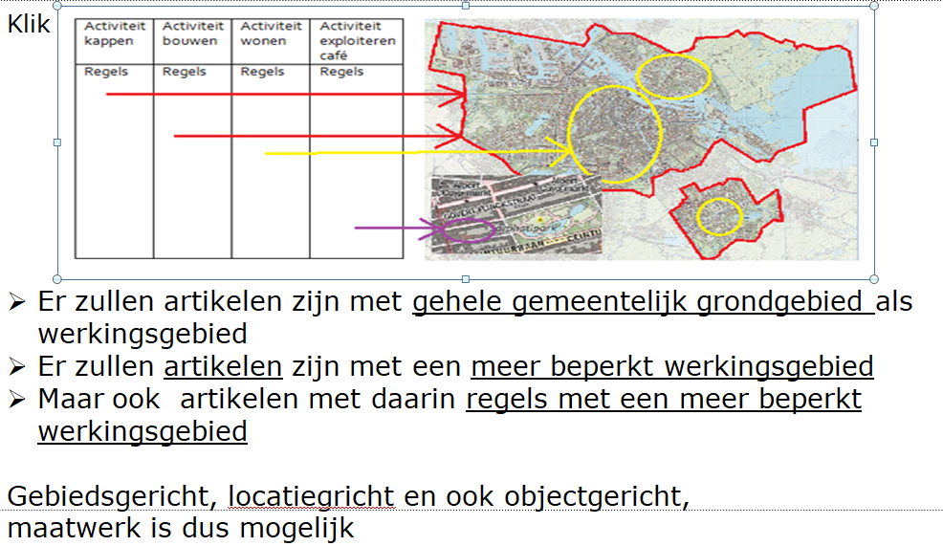
Werkingsgebied van een juridische regel regel

Slide 24
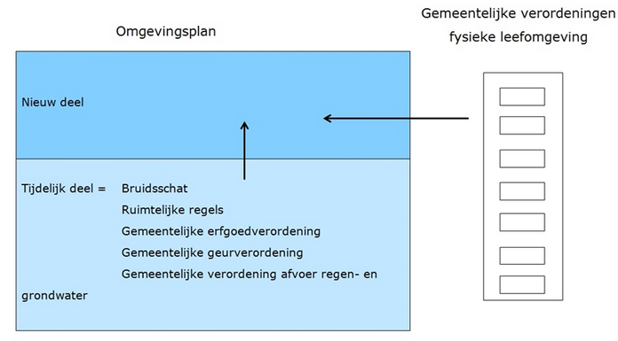
Het omgevingsplan van rechtsweg

Slide 25
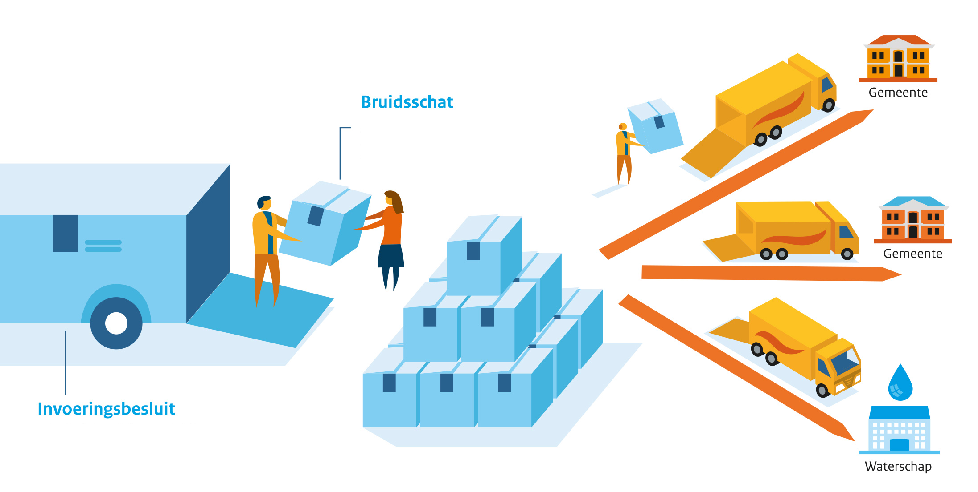
De bruidsschat
Basispresentatie Omgevingswet augustus 2018
Omgevingsplan

Slide 26
Wat is de bruidsschat?
Onder de Omgevingswet verhuist een aantal regels van het Rijk naar gemeenten en waterschappen.
Het Rijk zorgt er met het Invoeringsbesluit voor dat de regels voor gemeenten automatisch in het tijdelijk deel van het omgevingsplan komen.

Slide 27
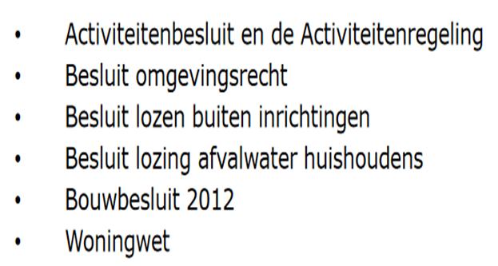
Waar komen de regels van de bruidsschat vandaan?

Slide 28
Inhoud bruidsschat
begrippen (hoofdstuk 1)
voorrangsbepalingen en overgangsrecht (afdeling 22.1)
regels over bouwwerken, open erven en terreinen (afdeling 22.2)
regels over milieubelastende activiteiten (afdeling 22.3)
regels over aanleggen of wijzigen van wegen of spoorwegen zonder geluidproductieplafond (afdeling 22.4).
regels over overige gemeentelijke omgevingsvergunningen (afdeling 22.5)

Slide 29
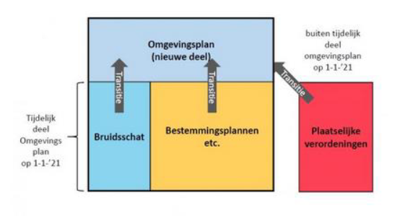
Gemeenten bepalen zelf of ze de regels van de bruidsschat ongewijzigd omzetten, ze aanpassen of laten vervallen.
Het gaat namelijk om regelgeving die niet meer van het Rijk is.
Hierbij moet altijd voldaan worden aan de instructie regels van het Bkl en de omgevingsverordeing én een evenwichtige toedeling van functies aan locaties.
De bruidsschatregels mogen wel (per regel) gedeeltelijk vervallen of wijzigen voor een locatie.
De gemeente kan er dus voor kiezen om de bruidsschatregels per thema te verwerken voor het hele grondgebied.

Slide 30
Procedure vaststellen Omgevingsplan gemeente raad is bevoegd gezag kan delegeren aan het college
Vóór het ontwerp-omgevingsplan De gemeente maakt bekend dat ze het omgevingsplan gaat wijzigen en stelt eventueel een milieueffectrapport (MER) op.
Ontwerp-omgevingsplan De gemeente geeft kennis van het ontwerp-omgevingsplan en legt het ter inzage. Iedereen kan daarna zienswijzen inbrengen.
Vaststellen omgevingsplan De gemeente stelt het omgevingsplan vast.

Slide 31
Regels die in het Op moeten
regel gaat over een activiteit die een onderdeel van de fysieke leefomgeving wijzigt
verplicht in het omgevingsplan moet staan vanwege een instructie of instructieregels, of
geldt als maatwerkregel op een regel uit het Besluit activiteiten leefomgeving (Bal) of het Besluit bouwwerken leefomgeving (Bbl)
Een gemeente heeft tot 1-1-2032 de tijd om deze regels in het omgevingsplan op te nemen.

Slide 32
Regels over activiteiten die onderdelen van de fysieke leefomgeving wijzigen
Een gemeente moet regels over activiteiten die onderdelen van de fysieke leefomgeving wijzigen opnemen in het omgevingsplan (artikel 2.1, eerste lid Omgevingsbesluit).
Activiteiten die de fysieke leefomgeving wijzigen zijn 'tastbaar'. Een paar voorbeelden uit de Nota van Toelichting bij het Invoeringsbesluit:
het bouwen van bouwwerken
het kappen van bomen
het maken van een in- of uitrit
het verleggen van kabels en leidingen
het ontsieren van een monument

Slide 33
Regels over activiteiten die in het Op mogen
Regels die wel over de fysieke leefomgeving gaan maar activiteiten betreffen die deze niet wijzigen, mogen in het omgevingsplan staan. Er is geen algemene plicht om ze op te nemen in het omgevingsplan.
Voorbeelden van activiteiten die de fysieke leefomgeving niet wijzigen uit de nota van toelichting bij het Invoeringsbesluit:
het veroorzaken van emissies, hinder en risico's
gebruik van bouwwerken
traditioneel schieten
het maken van muziek in de openbare ruimte
het plaatsen van terrasmeubilair
het aanbieden van vuilnis in rolcontainers
het gebruik van een park als tijdelijke evenementenlocatie

Slide 34
Niet in het OP op grond van artikel 2.1 tweede lid Omgevingsbesluit en artikelen van de Gemeente wet
- op basis van de 51a, eerste lid: het bedrijfsmatig geven van gelegenheid tot het verrichten van seksuele handelingen met of voor een derde tegen betaling - 151b, eerste lid: aanwijzen veiligheidsrisicogebied - 151c, eerste lid: inzet van camera's voor handhaving van de openbare orde - 151d, eerste lid: het veroorzaken van ernstige en herhaaldelijke hinder vanuit een woning - 154a, eerste lid: het tijdelijk ophouden van groepen van personen - 154, eerste lid, en 154b, eerste lid: straffen bij overtreding van gemeenteverordeningen - 172, tweede lid: beëindigen of te beletten van overtredingen op het gebied van de openbare orde - 174, derde lid: toezicht op de openbare samenkomsten en vermakelijkheden - 216: gemeentelijke belastingen gemeentewet

